Slide 1
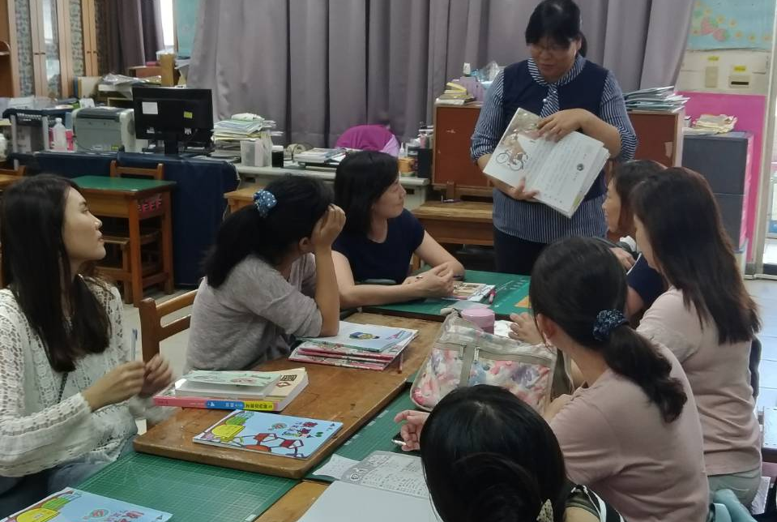
備課、觀課、議課………
2019
408 409 412 健康課程
神奇的營養素
Notes:
注意：若要變更此投影片上的影像，請選取該影像並將它刪除。然後按一下預留位置中的 [圖片] 圖示
以插入您自己的影像。

Slide 2

408 409 412 健康 神奇的營養素

Slide 3
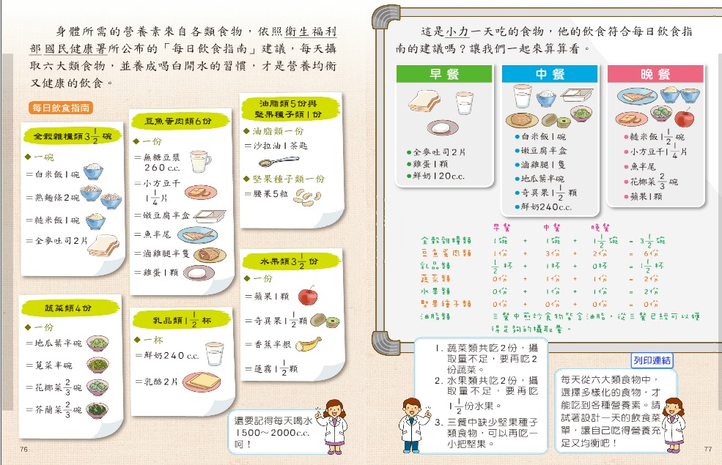
408 409 412 健康 神奇的營養素

Slide 4
408 409 412 健康 神奇的營養素
一、學習目標
1.了解食物中含有營養素。
2.說出營養素的名稱。
3.說出營養素的主要功能和來源食物。
4.運用「每日飲食指南」的食物類別及分量及分量來選擇食物。
5.能規畫符合均衡膳食

Slide 5
408 409 412 健康 神奇的營養素
二、學生先備知識：
1.了解營養素存在食物中。
2.知道六大營養素。

Slide 6
408 409 412 健康 神奇的營養素
三、教師教學預定流程與策略：
1.從課本圖片了解六大營養素。
2.透過設計三餐，了解一天所需的營養素。
3.藉由討論分享，認識身體所需的營養。

Slide 7
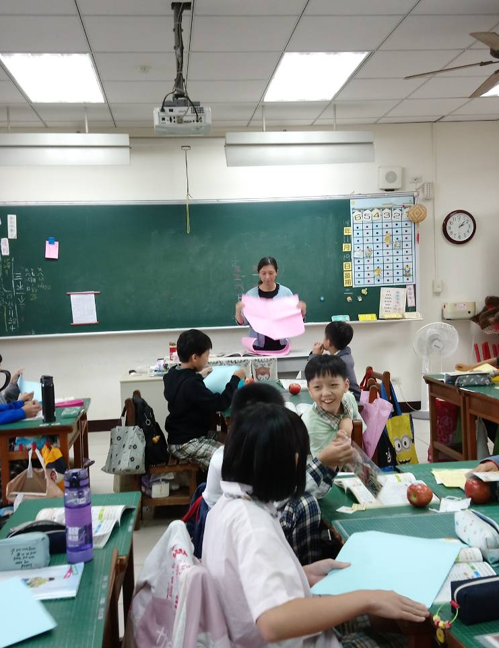
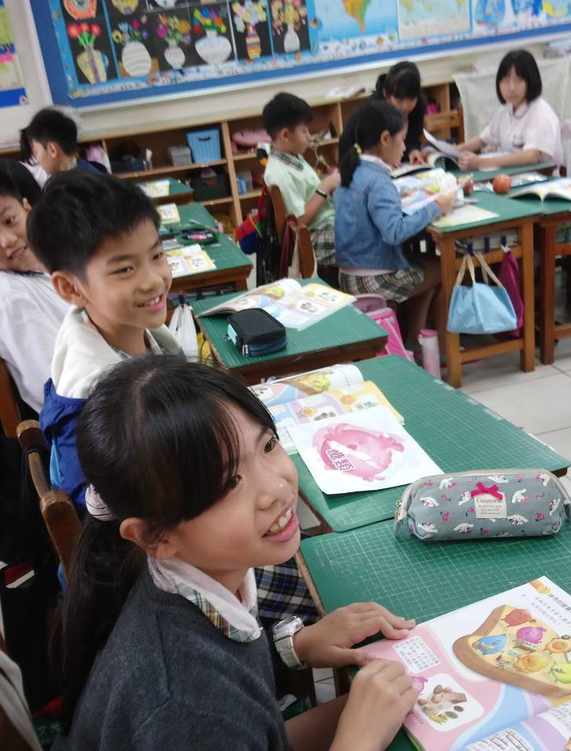
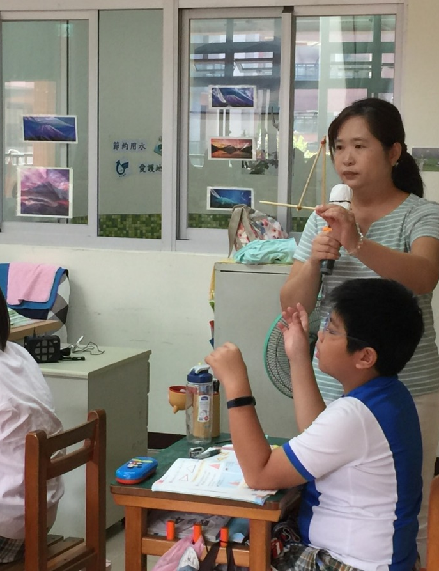
學生活動影片
Notes:
注意：若要變更此投影片上的影像，請選取該影像並將它刪除。然後按一下預留位置中的 [圖片] 圖示
以插入您自己的影像。

Slide 8
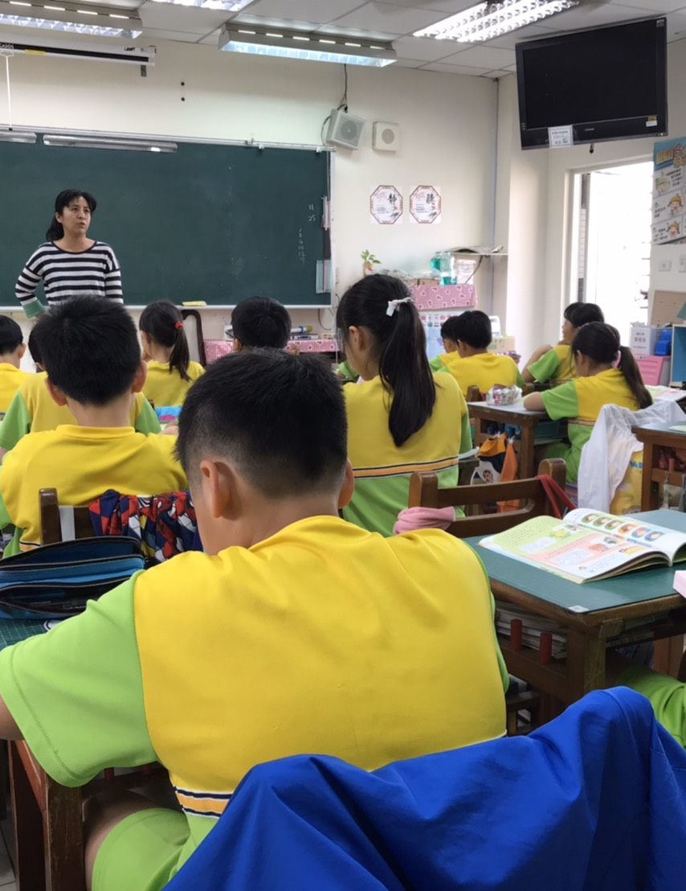
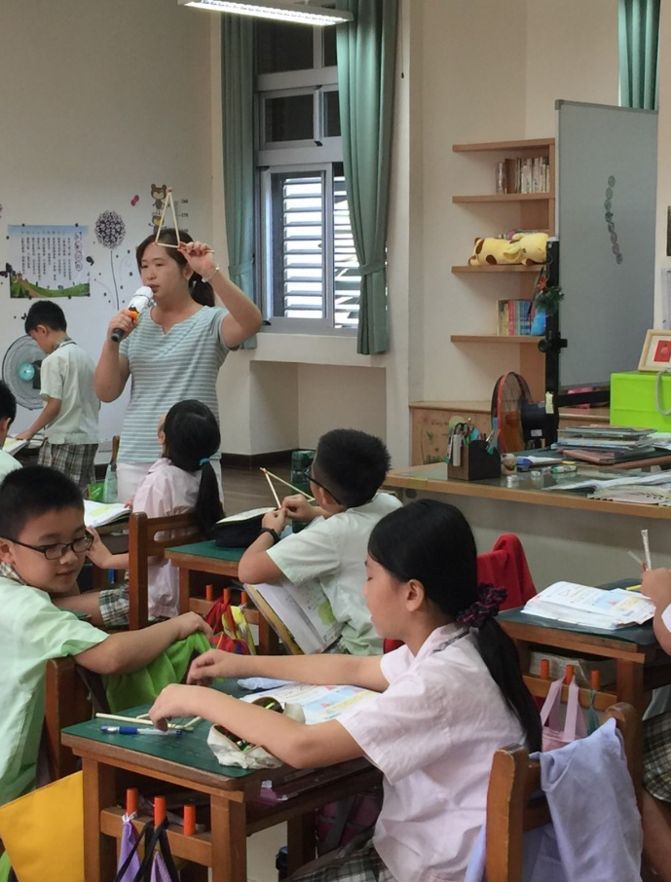
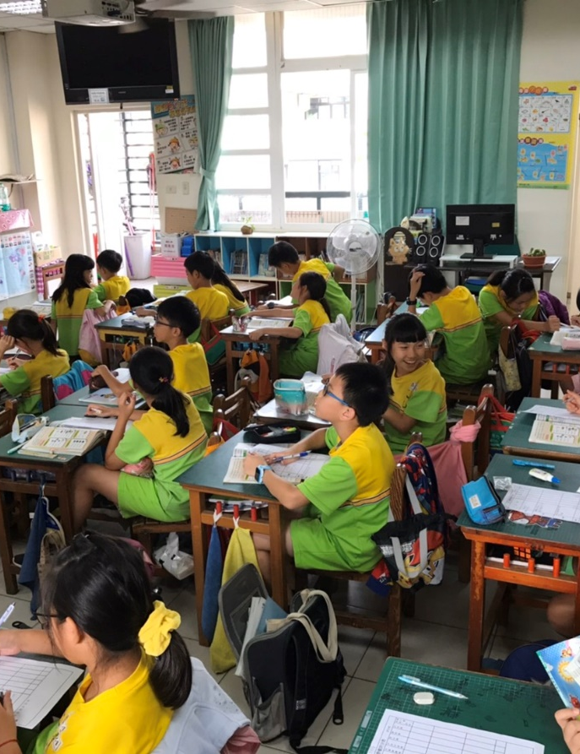
新增投影片標題 - 3
Notes:
注意：若要變更此投影片上的影像，請選取該影像並將它刪除。然後按一下預留位置中的 [圖片] 圖示
以插入您自己的影像。

Slide 9
408 409 412 健康 神奇的營養素
成果:
透過分組討論,老師輔以問題搶答及大家來找碴遊戲，增強營養素的概念，並知道營養過剩及不足都是「營養不良」。

Slide 10
408 409 412 健康 神奇的營養素
意外發現:
學生對於設計菜單很有興趣，對於安排三餐有自己的想法，每個人都絞盡腦汁想設計出符合一天所需的營養素的餐點。設計出來後才發現，原來自己每天真實吃的食物相對比，可能沒那麼「營養」，真的要符合健康標準，有時就得犧牲自己想吃的，也更能體會設計出又美味又營養的菜單，是一件困難的事。

